Slide 1
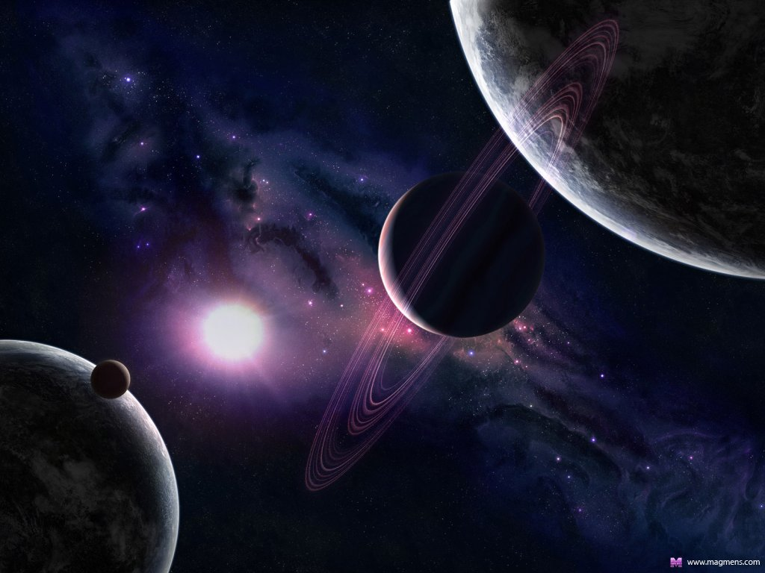
История имен планет
Солнечной системы:
кто и почему их так назвал .
презентацию подготовил
учитель-логопед: Статкевич Е.О.
ГБДОУ № 34
Санкт-Петербург
2016
Notes:
Цель: Познакомить с названиями планет Солнечной системы Задачи: - обогатить словарь (орбита, названия планет); - развивать логическое мышление, фантазию; - формировать интерес к явлениям, выходящим за пределы жизненного опыта детей, повышать познавательную активность детей.
- способствовать развитию связной речи, оперативной памяти, произвольного внимания, логического мышления.

Slide 2
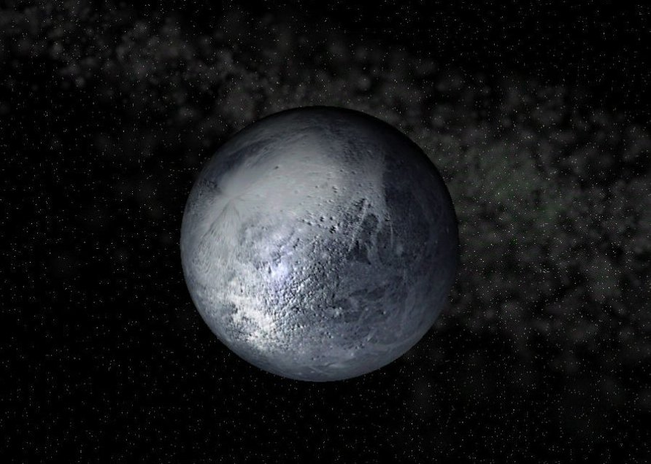
Плутон
( как маленькая девочка вошла в историю)
Плутон открыли в 1930 г., когда Венеции Берни было всего 11 лет. Е
е дедушка, Фэлконер Мадан, работал библиотекарем Оксфордского у
ниверситета, так что был в курсе всех споров ученых, сопровождав-
ших поиск названия для новой планеты. 14.03.1930 г. новостью об
открытии Мадан поделился со своей внучкой и в шутку поинтересо-
вался, какой вариант наименования предложила бы она, окажись на
месте ученых. Венеция ответила, что раз планета столь далеко распо-
лагается от Солнца и так холодна, то ей подходит имя Плутона, бога
подземного царства из древнеримской мифологии. Так Плутон полу-
чил свое название.

Slide 3
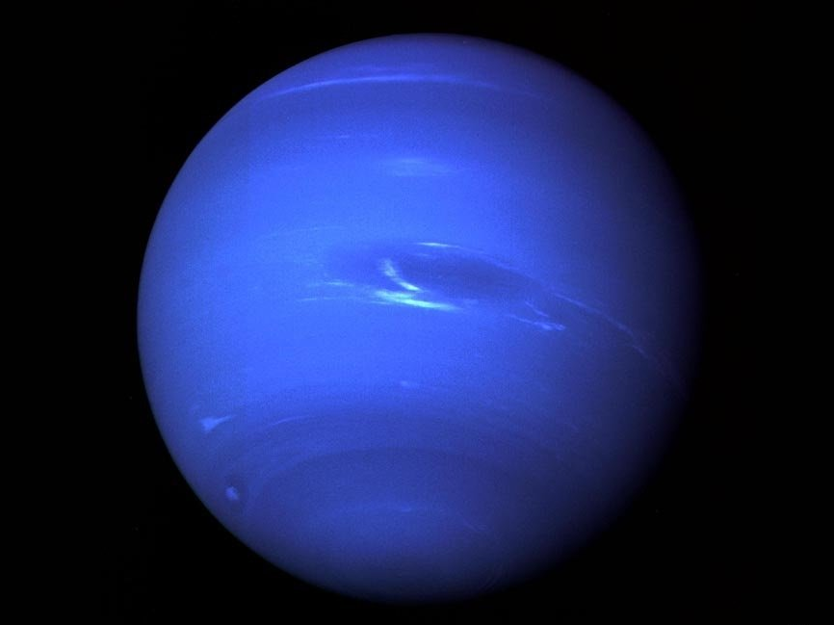
Нептун
Первооткрывателем Нептуна является француз Урбен Леверье –
он пытался убедить мировую общественность, что небесное тело
следует назвать либо его именем, либо «Нептуном» – в честь древ-
неримского бога морей. Его соотечественники поддержали первый
вариант, а вот ученое сообщество отреагировало на него негативно.
Астроном Иоганн Готфрид Галле, первым увидевший новую планету
в телескоп, ратовал за наименование «Янус».
Выдвигался вариант «Океан» и многие другие, однако, в конце концов,
решено было остановиться на «Нептуне».

Slide 4
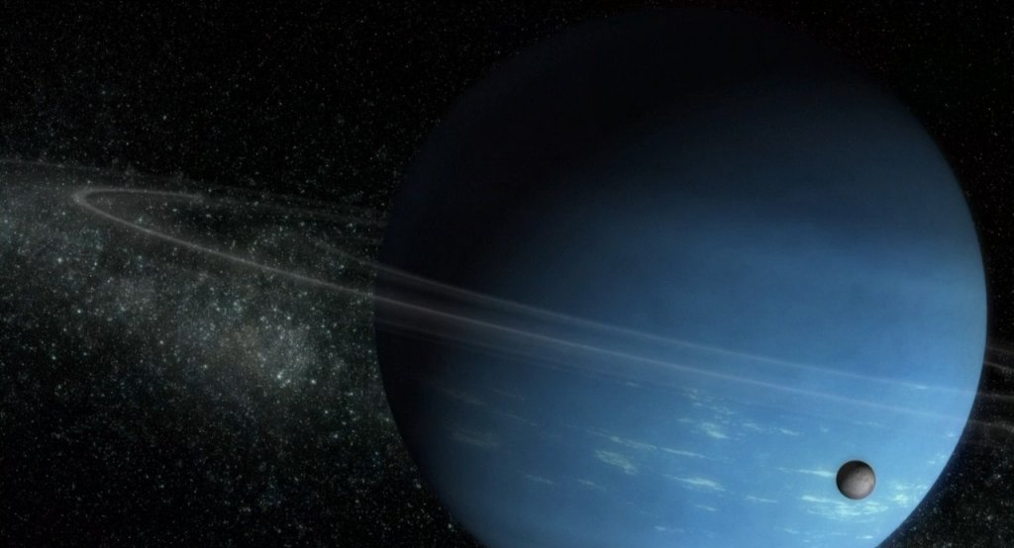
Уран
Первооткрывателем выступил англичанин Уильям Гершель. Исследователь дал название планете Georgium Sidus, что в переводе с латыни – «Звезда Георга» (в честь короля Великобритании Георга III). Немец Иоганн Боде предложил дать планете название Уран. Потому, что Уран в греческой мифологии был отцом Кроноса (Сатурна), а тот – отцом Зевса (Юпитера). Уран является единственной планетой Солнечной системы, названной в честь божества из греческой, а не из римской мифологии.

Slide 5
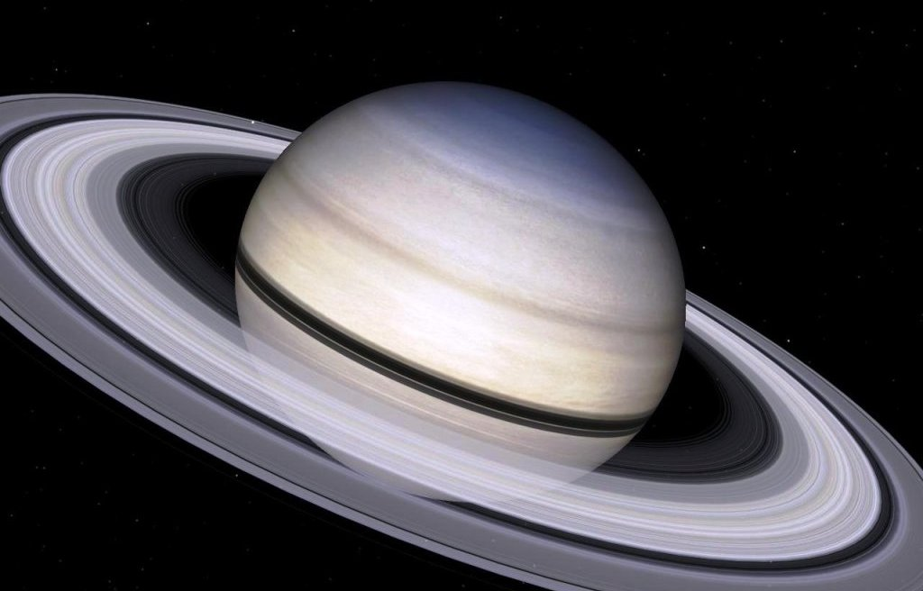
«Плодородный» Сатурн
Сатурн относится к числу планет, видимых с Земли
невооруженным глазом. История его имени тонет в
глубине веков.
Сатурном его назвали древние римляне – в честь
италийского бога земледелия.
Почему за небесным телом закрепилось именно
это имя – непонятно, но, в силу активных войн римлян
на заре нашей эры, название распространилось по
Европе и Азии, и стало со временем общепринятым.

Slide 6
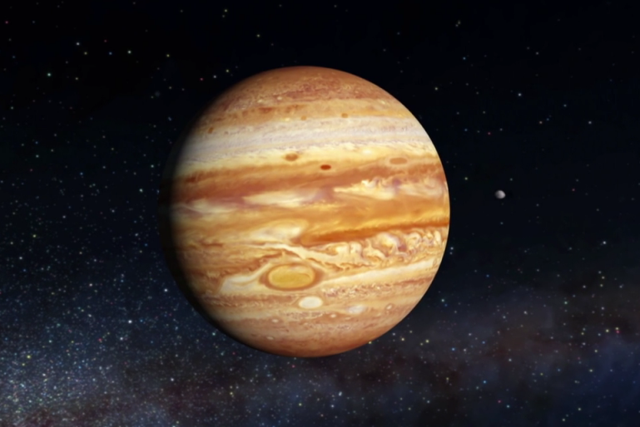
Юпитер
История говорит о том, что в древности ряд народов награждал Юпитер
наименованиями с различными смыслами. Одни ассоциировали
его с богом Мардуком, китайцы снабдили его названием «Звезда года»,
греки упоминают планету в хрониках, как «Звезду Зевса», римляне –
как Юпитер.
В итоге, кто был сильнее всех, за тем и остался окончательный вариант.

Slide 7
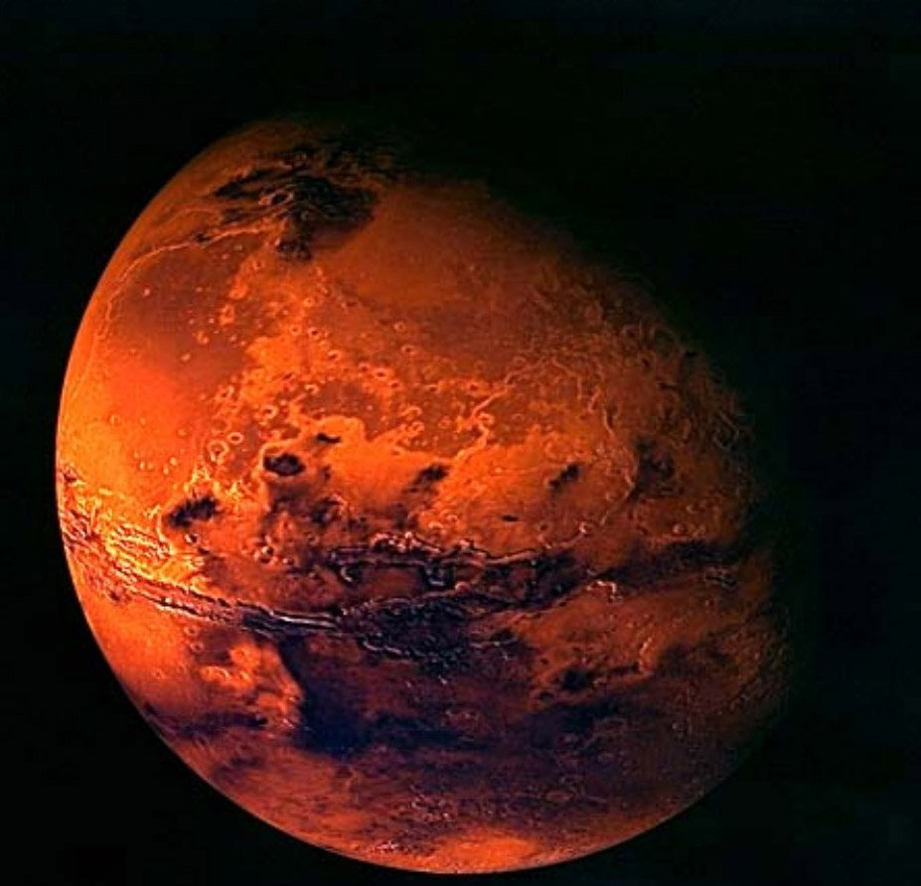
Марс
Марс – одна из тех планет, что наиболее часто упоминаются во всевозмож-
ных летописях и прочих пергаментных свитках. Причина – близость к Земле.
Примечательно, что траекторию движения Марса рассчитали египтяне еще
в 1534 г. до н.э., а вавилоняне чуть позже уточнили его положение на небе.
Модель, объясняющая движение Марса, была разработана
греческими астрономами, а вот «вечное» название ему дали, опять же, рим-
ляне – в честь бога войны. Причина выбора такого имени очевидна –
красный цвет поверхности планеты.

Slide 8
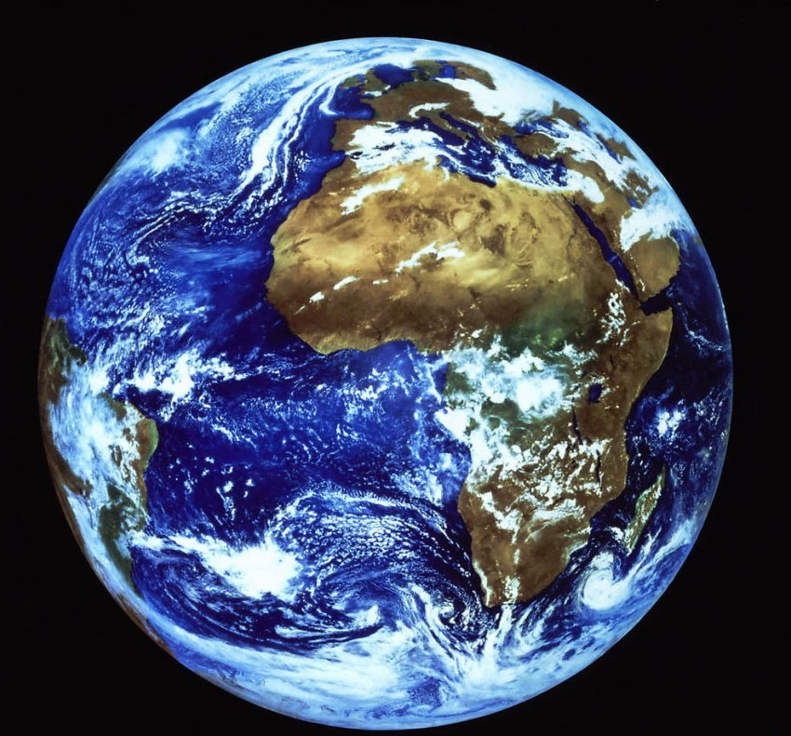
Земля
За Землей закреплены несколько официальных
наименований – Мир, Терра, Голубая планета и др.
Название «Земля» (Earth) было впервые употреблено
в английский текстах начала 15 в.
Наша планета может похвастаться тем, что является
единственной в Солнечной системе, названной не в
честь представителей Греции и Рима.
Наименование «Земля» произошло, по всей видимости,
от сокращения сочетания «Мать Земля», которым пла –
нета именовалась в самых разных культурах.

Slide 9
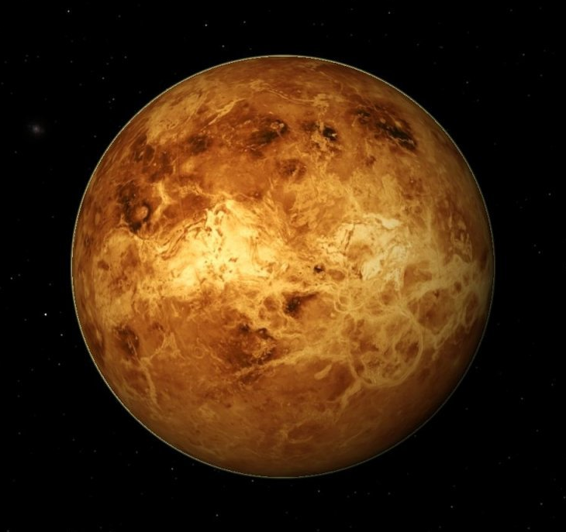
Венера
Венера является единственной планетой Солнечной системы,
названной в честь богини женского пола (относится к древне-
римскому пантеону). Поскольку на земном небе она – третий
по яркости объект (после Солнца и Луны), то известна с древ-
нейших времен.
Нередко ее именуют «Сестрой Земли» (из-за сходства в разме-
рах, составе, силе тяжести),а также «Вечерней звездой» и
«Утренней звездой» – в связи с тем, что лучше всего ее
можно разглядеть с нашей планеты после восхода и захода
Солнца.

Slide 10
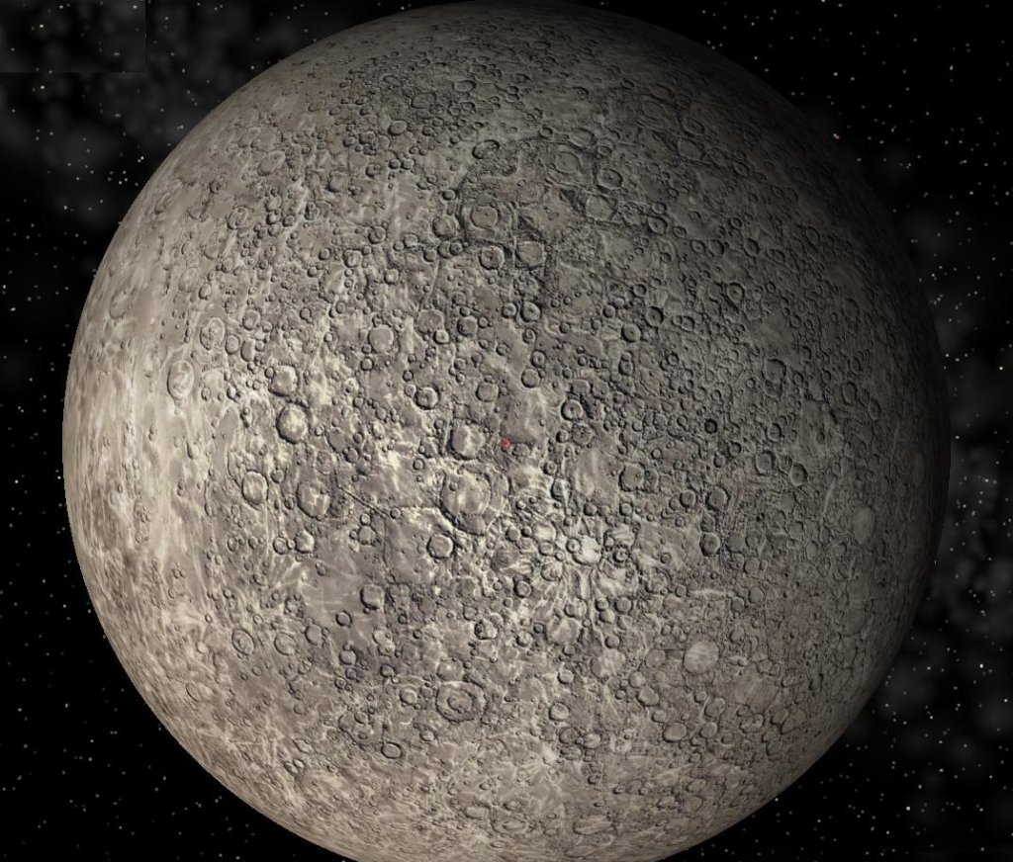
Меркурий
Снова древнеримская мифология, снова бог… Но зато какой!
Не стандартный громовержец или бог войны, а быстроногий
бог торговли Меркурий!
Причина такого названия очевидна – планета движется по не-
бу намного быстрее остальных собратьев по Солнечной сис-
теме. Оборот вокруг Солнца она совершает всего за 88 дней!

